Slide 1

Reporte Gestión CEET
Guía de Usuario con rol
Administrador
Oficina de Tecnología de la Información y la Comunicación – División de Análisis y Desarrollo de Sistemas

Slide 2
Tabla de Contenido
Portada ………………………………………………………………………......................................1
Tabla de Contenido ………………………………………………………………………...................2
Objetivo de la Guía, Función e Ingresar al Módulo ……………………………………..................3
REPORTES
Registro Diario……………………………………………………..…….................................4
Tipos de Abordajes….………………………………………….…………………………..…..8
.
MANTENIMIENTO
Catálogos...………………….………………………………………………………..……..…10
Usuarios...………….…………………………………………………………………..………11
AYUDA
Guía de Usuario…………………………………..…………………………………………....13
SALIR …………………………..………………………………………………................................14

Slide 3
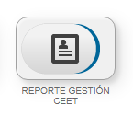
Objetivo de la Guía, Función e Ingresar al Módulo
Objetivo de la Guía: La Guía de Usuario con rol Administrador, tiene como objetivo principal explicar paso a paso, el uso y manejo del Módulo de Reporte Gestión CEET, para el buen y correcto funcionamiento del mismo, en el Sistema de Información de Gestión Laboral (SIGLA).
Función del Módulo: El Módulo de Reporte Gestión CEET, tiene como función llevar el registro y control de los abordajes a las entidades de trabajos y trabajadores independiente a nivel nacional para la autoformación.
1
Ingresar al Módulo: Una vez en el Sistema de Información de Gestión Laboral, haga clic en el icono de REPORTE GESTIÓN CEET.
Haga clic
2
Seleccione de la barra del menú, la opción que requiera del Módulo REPORTE GESTIÓN CEET.

Slide 4
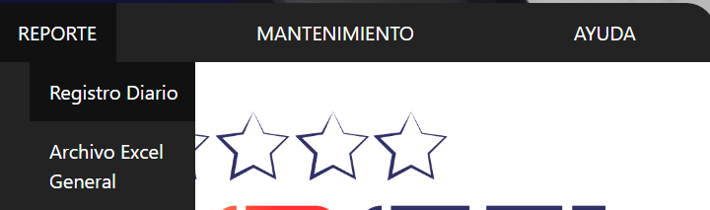
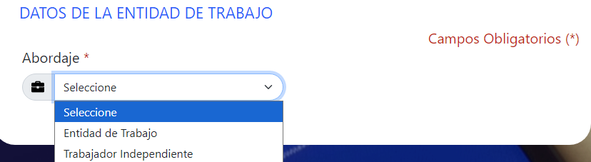
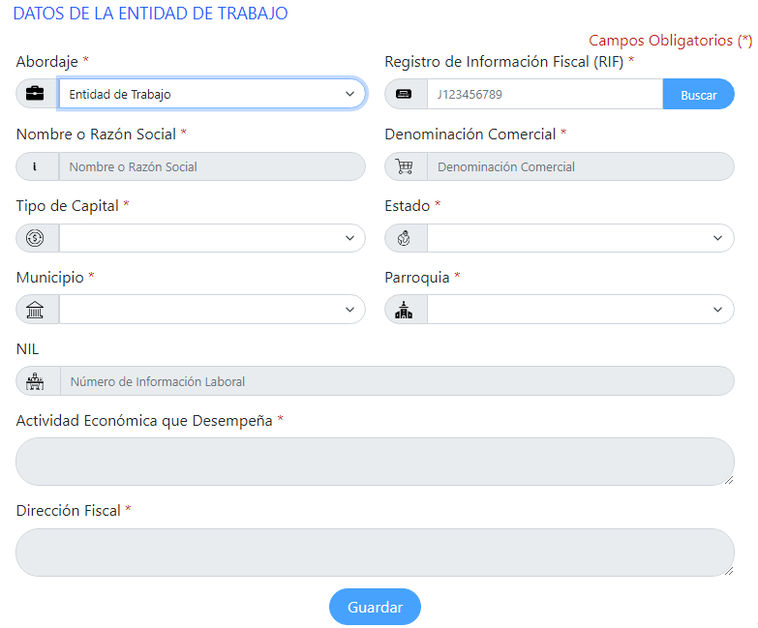
REPORTE / Registro Diario
1
Haga clic en el Menú REPORTE, opción Registro Diario.
Haga clic
2
El módulo mostrará la siguiente pantalla, donde puede visualizar DATOS DE LA ENTIDAD DE TRABAJO, seleccione de la lista despegable Abordaje, la opción de su preferencia.
3
Si el tipo de Abordaje que seleccionó fue Entidad de Trabajo, debe ingresar el número de Registro de Información Fiscal (RIF), haga clic en el botón Buscar, el módulo mostrará automáticamente los DATOS DE LA ENTIDAD DE TRABAJO, en caso que no este registrada la entidad de trabajo deberá ingresar los datos solicitados en pantalla, finalmente haga clic en el botón Guardar.
Haga clic
Haga clic

Slide 5
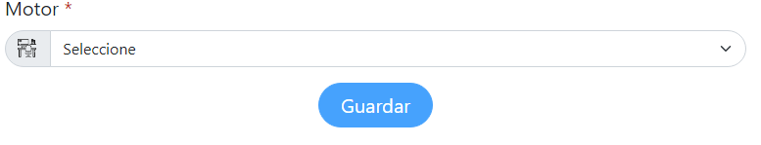
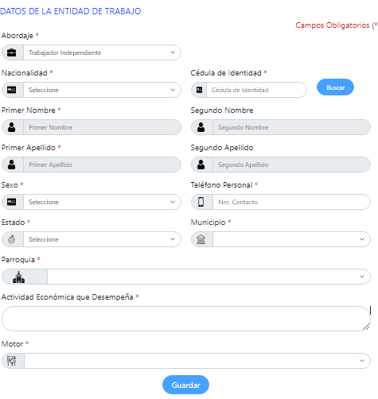
REPORTE / Registro Diario
4
Automáticamente mostrará la siguiente pantalla donde debe seleccionar de la lista despegable Motor a cual pertenece la entidad, haga clic en el botón Guardar.
Haga clic
Si el tipo de Abordaje que seleccionó fue Trabajador Independiente, debe seleccionar de la lista despegable la Nacionalidad e ingresar el número de Cédula de Identidad, haga clic en el botón Buscar, el módulo mostrará automáticamente sus datos básicos, debe ingresar número de Teléfono Personal y seleccionar de la lista despegable Estado, Municipio, Parroquia, Actividad Económica que Desempeña y Motor al cual pertenece, haga clic en el botón Guardar.
5
Haga clic
Haga clic

Slide 6
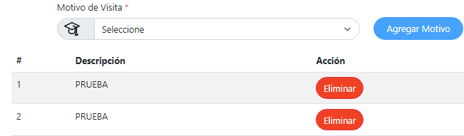


REPORTE / Registro Diario
6
Independientemente del tipo de Abordaje que seleccionó deberá seleccionar de la lista despegable el Motivo de Visita realizada, haga clic en el botón Agregar Motivo, En caso que lo requiera podrá eliminar el registro no deseado, haga clic en el botón Eliminar.
Haga clic
7
Haga clic
Posteriormente debe ingresar la información en las siguientes secciones:
AUTOFORMACION, FORMACIÓN y CEET.
Al terminar haga clic en el botón Continuar.
Haga clic
8
El módulo mostrará la siguiente alerta, haga clic en el botón Aceptar.

Slide 7
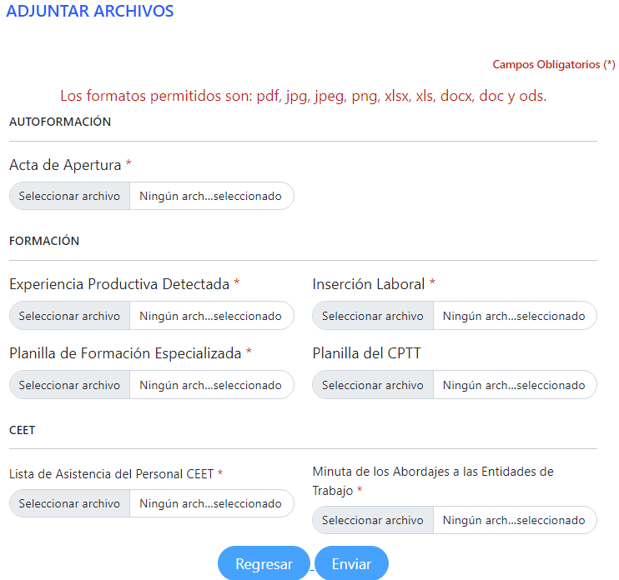

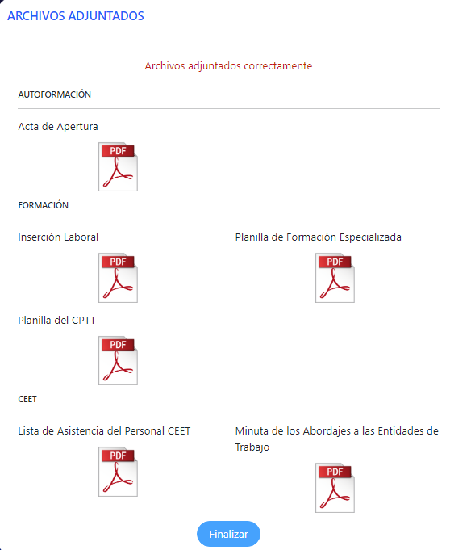
REPORTE / Registro Diario
9
En este paso deberá adjuntar los archivos que solicitan en la secciones de (AUTOFORMACIÓN,FORMACIÓN y CEET), haga clic en el botón enviar.
10
Haga clic
El módulo mostrará la siguiente alerta, haga clic en el botón Aceptar.
Haga clic
11
Posteriormente visualizará los ARCHIVOS ADJUNTADOS, haga clic en el botón Finalizar.
Haga clic

Slide 8
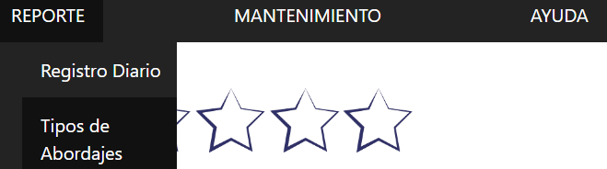
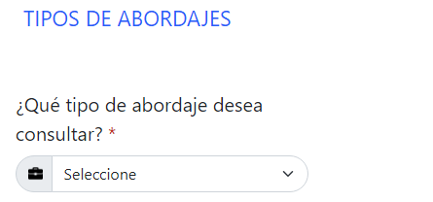
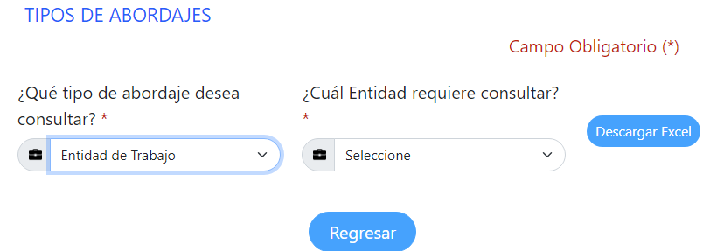
REPORTE / Tipos de Abordajes
1
Haga clic en el Menú REPORTE, opción Tipos de Abordajes.
Haga clic
2
El módulo mostrará la siguiente pantalla, donde deberá seleccionar de la lista despegable ¿Qué tipo de abordaje desea consultar?.
3
Si su elección fue la opción Entidad de Trabajo, el módulo mostrará la siguiente pantalla donde debe seleccionar de la lista despegable ¿Cuál Entidad requiere consultar?, haga clic en el botón Descargar Archivo Excel.
Haga clic

Slide 9
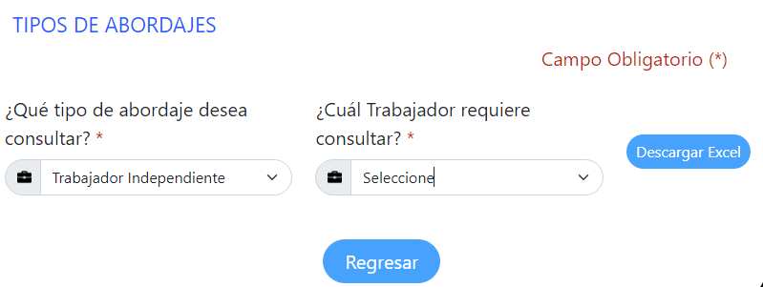
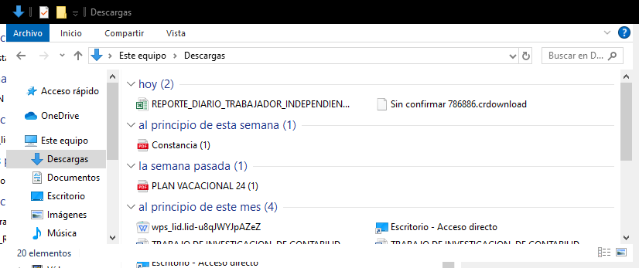


REPORTE / Tipos de Abordajes
4
Si su elección fue la opción Trabajador Independiente el módulo mostrará la siguiente pantalla donde debe seleccionar de la lista despegable ¿Cuál Trabajador requiere consultar?, haga clic en el botón Descargar Archivo Excel.
Haga clic
5
El archivo Excel se descargará automáticamente en su computador, lo podrá visualizar en la carpeta de Descargas, haga clic en el archivo.
Haga clic

Slide 10
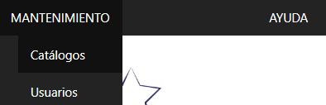
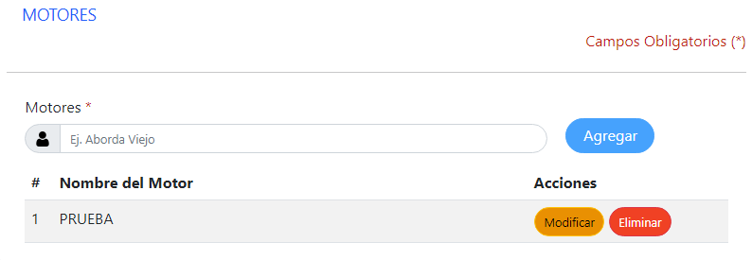
MANTENIMIENTO / Catálogos
1
Haga clic en el Menú MANTENIMIENTO, opción Catálogos.
Haga clic
2
El módulo mostrará la siguiente pantalla los siguientes Catálogos:
MOTIVO.
PLAN DE FORMACIÓN.
NOVEDADES.
MOTORES.
AMBIENTE DE APRENDIZAJE.
Cada uno de estos catálogo cuenta con tres (3) opciones Agregar, Modificar y Eliminar, seleccione la opción de su preferencia.
Haga clic en el botón Agregar para ingresar un nuevo registro.
Haga clic en el botón Modificar para corregir el registro.
Haga clic en el botón Eliminar para borrar el registro.

Slide 11
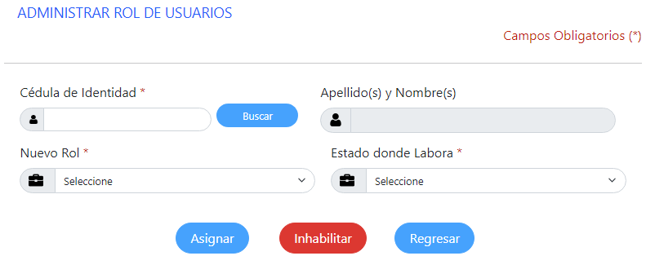

MANTENIMIENTO / Usuarios
1
Haga clic en el Menú MANTENIMIENTO, opción Usuarios.
Haga clic
2
Si desea asignar un rol, deberá ingresar el número de Cédula de Identidad del usuario, haga clic en el botón Buscar, el módulo le mostrará Apellido(s) y Nombre(s), debe seleccionar de la lista despegable el Nuevo Rol y Estado donde labora ese usuario, haga clic en el botón Asignar.
3
Haga clic
El módulo mostrara la siguiente alerta, haga clic en el botón Aceptar.
Haga clic

Slide 12

MANTENIMIENTO / Usuarios
4
Si desea inhabilitar un rol, deberá ingresar el número de Cédula de Identidad del usuario, haga clic en el botón Buscar, el módulo le mostrará Apellido(s) y Nombre(s), Rol asignado y Estado donde labora, haga clic en el botón Inhabilitar.
Haga clic
5
El módulo mostrara la siguiente alerta, haga clic en el botón Aceptar.
Haga clic

Slide 13


AYUDA / Guía de usuario
1
Haga clic en el Menú AYUDA, opción Guía de Usuario.
2
Haga clic
Visualizará la Guía de Usuario en PDF.

Slide 14
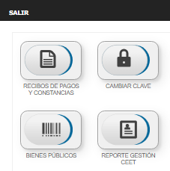

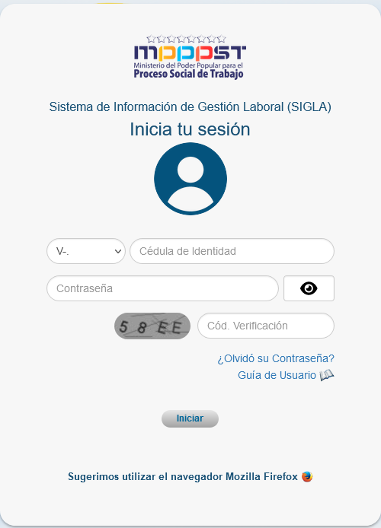
SALIR
1
Haga clic en el MENÚ PRINCIPAL.
Haga clic
2
El sistema mostrará la siguiente pantalla haga clic en SALIR.
Haga clic
3
Visualizará la siguiente pantalla de ingreso al Sistema de Información de Gestión Laboral (SIGLA).

